Slide 1
QUESTION
01
02
03
04
Wonder name?
Where is that wonder?
( Tên kỳ quan?)
( Kỳ quan đó ở đâu? )
When was that wonder recognized?
What makes that wonder stan out?
( Kỳ quan đó được công nhận khi nào ?)
(Kỳ quan đó có già nổi bật?)

Slide 2
Present about the wonders of Ha Long Bay!

Slide 3
01
Wonder name?

Slide 4
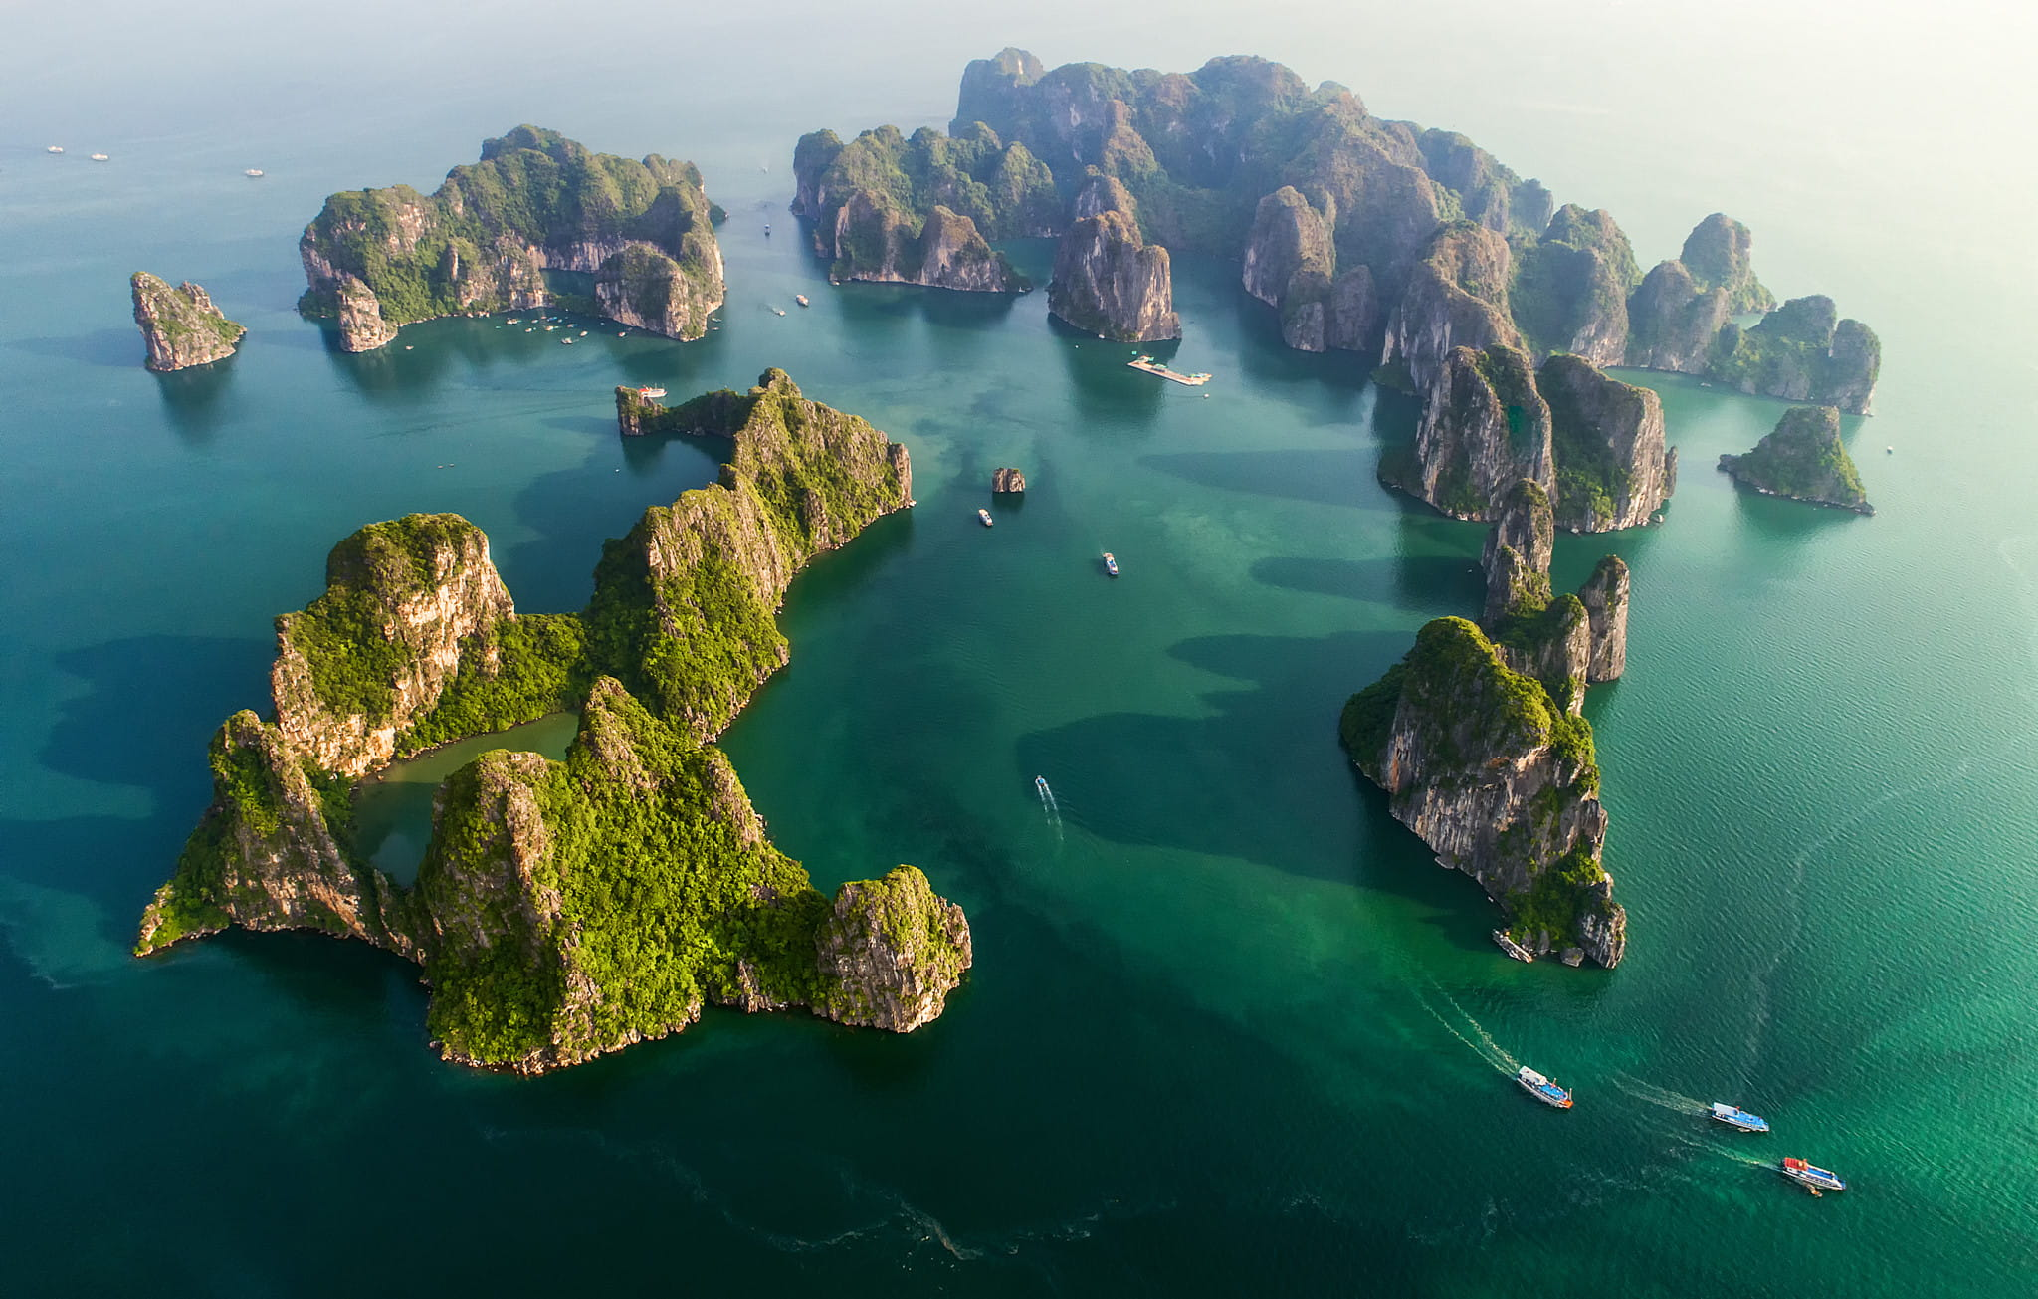
(Nhóm em sẽ thuyết trình về kỳ quan của Vịnh Hạ Long.Vịnh Hạ Long là một trong 7 kỳ quan thiên nhiên thế giới)

Slide 5
02
When is that wonder?

Slide 6
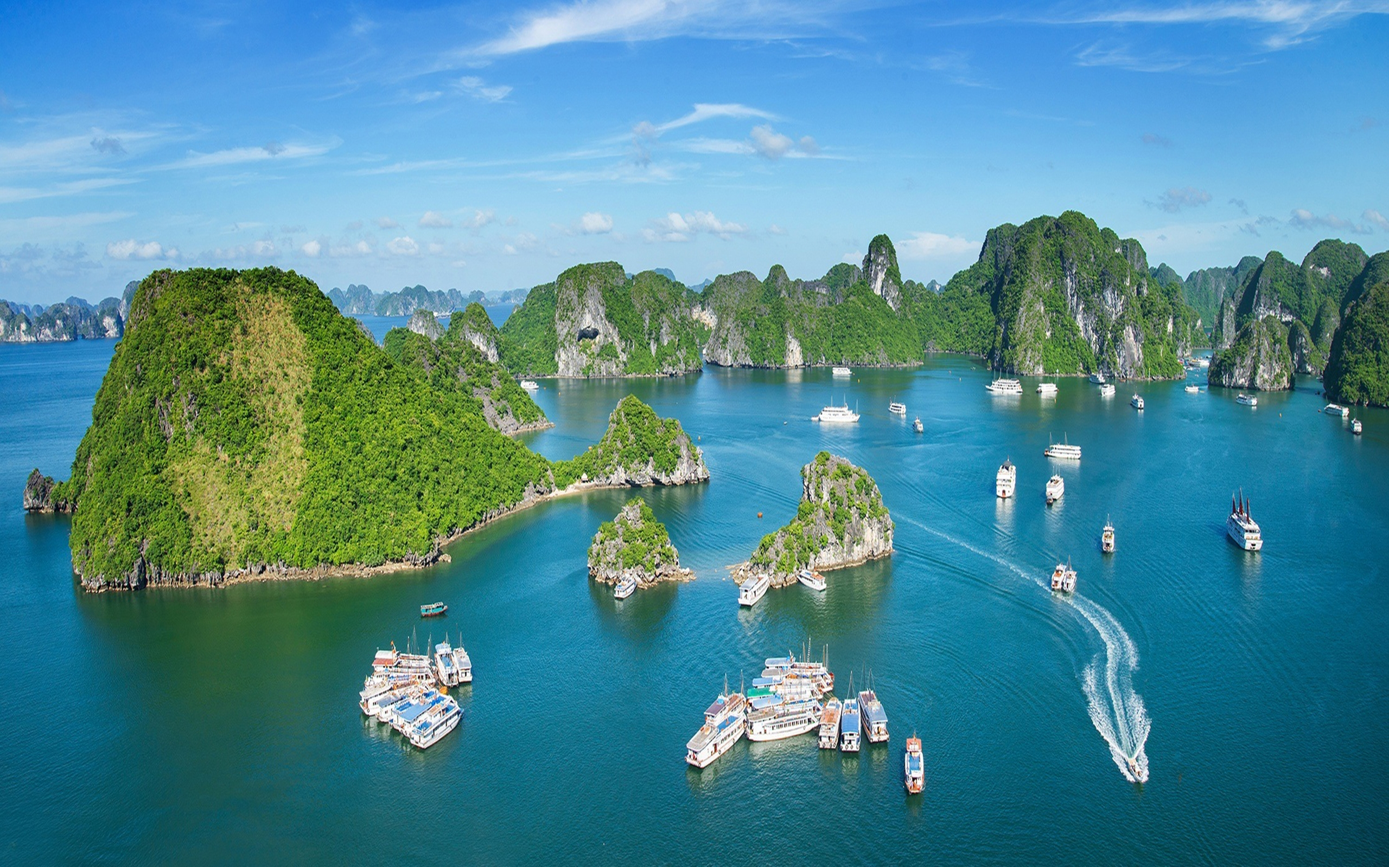
(Nó nằm ở thành phố Hạ Long,tỉnh Quảng Ninh ở phía Bắc của Việt Nam)

Slide 7
03
When was that wonder recognized?

Slide 8
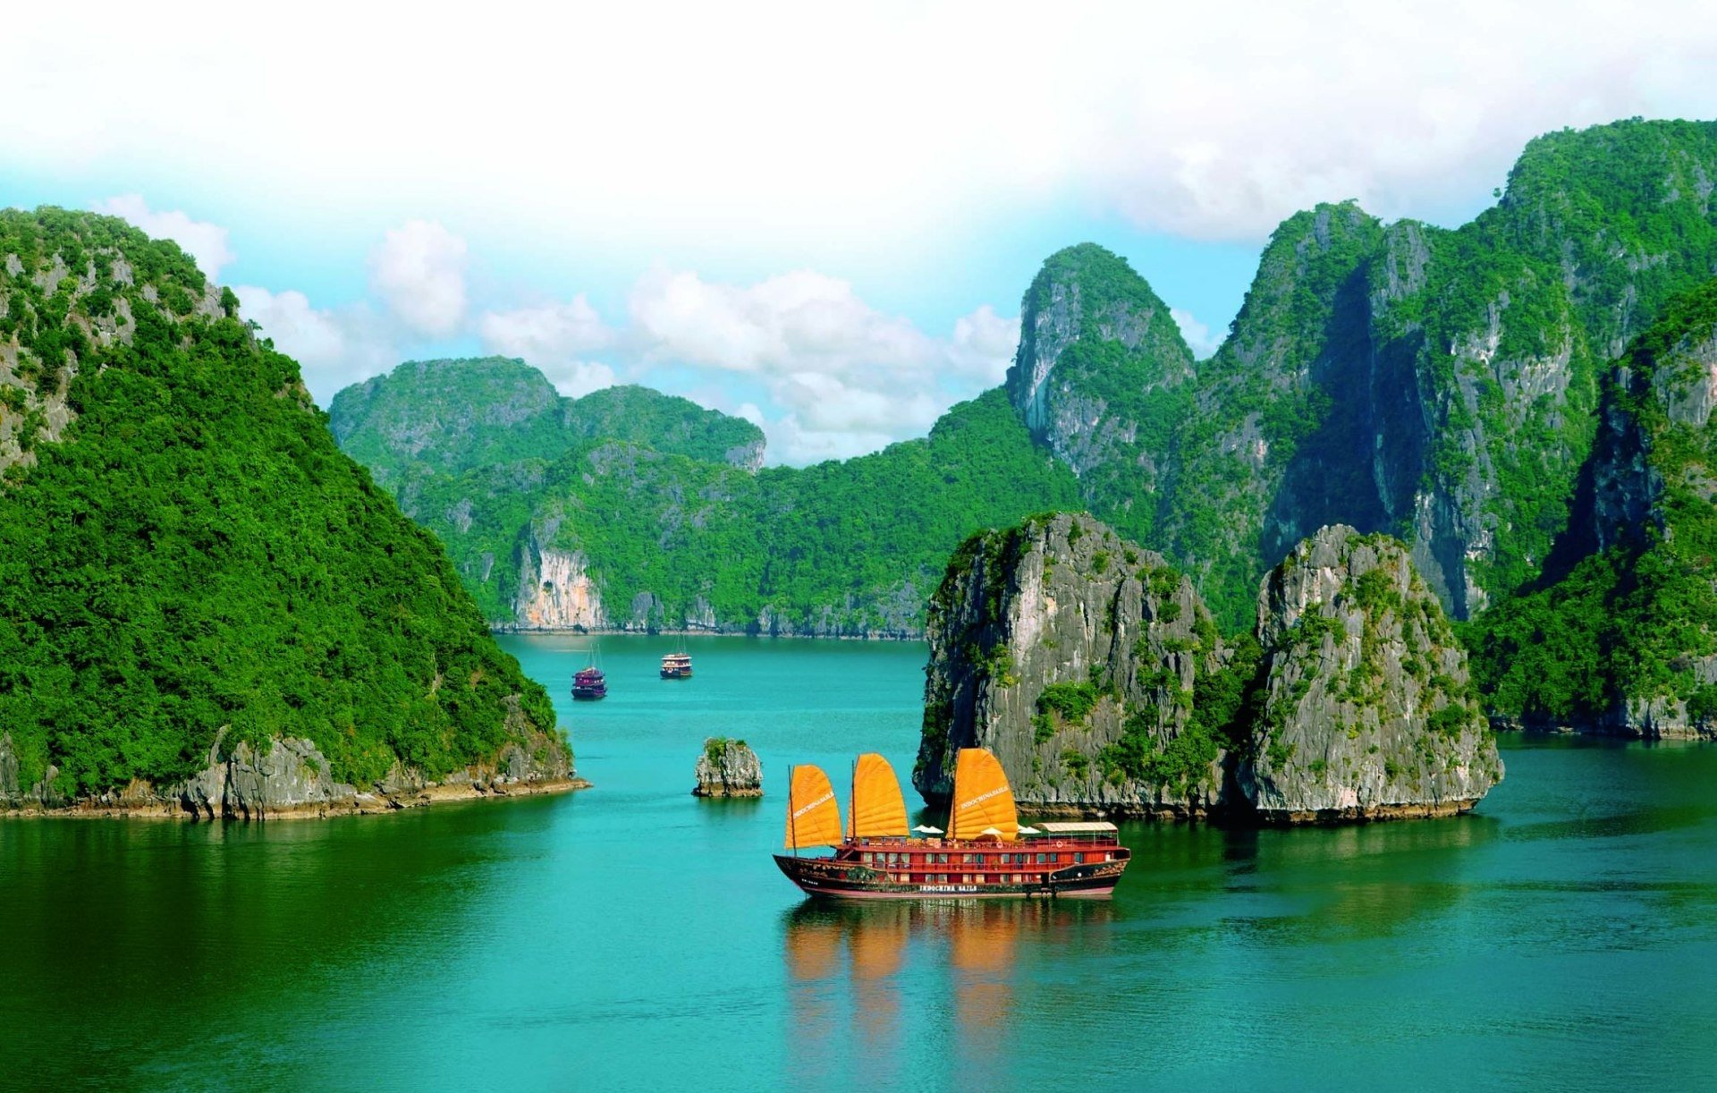
(Vịnh Hạ Long trở thành 7 kỳ quan thiên nhiên mới và đã hai lần được UNESCO công nhận là di sản thiên nhiên thế giới vào ngày 17 tháng 12 năm 1994 và ngày 2 tháng 12 năm 2000)

Slide 9
04
What makes that wonder stan out ?

Slide 10
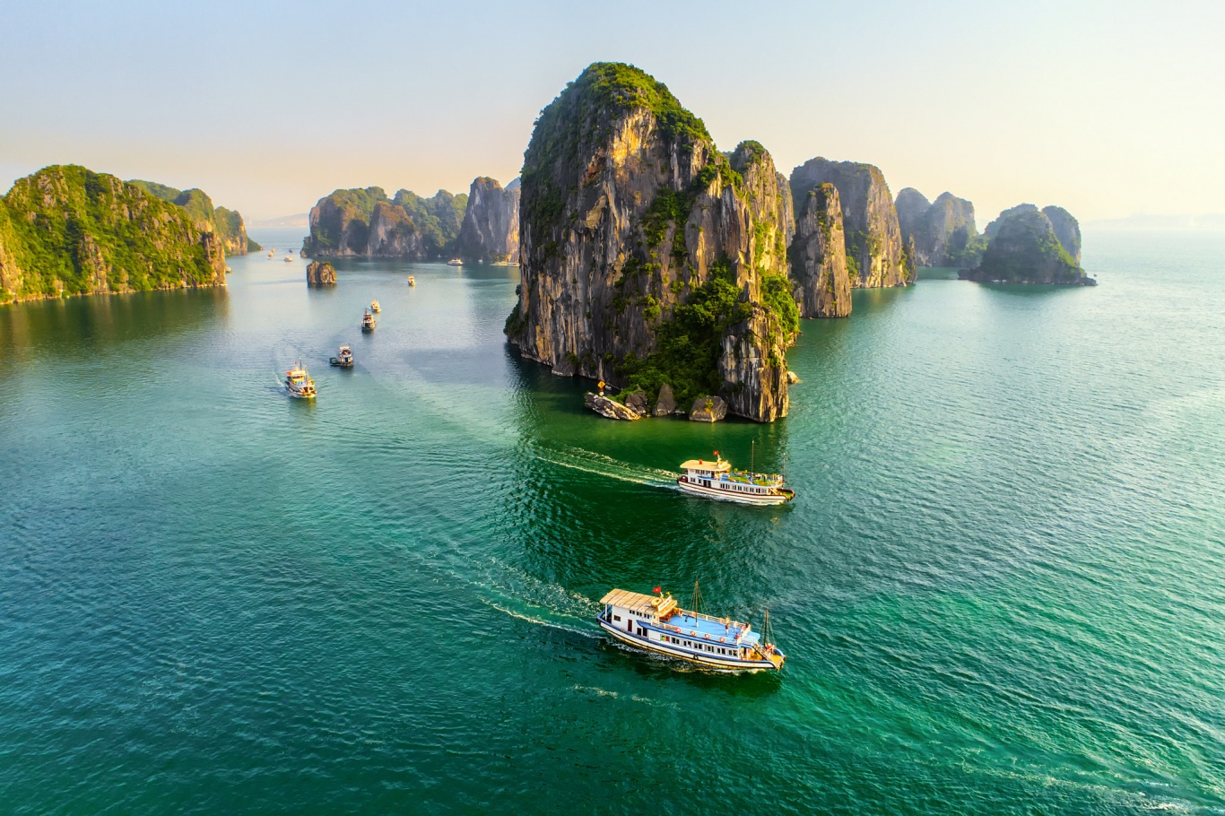
(Nó nổi bật ở chỗ nó được tạo thành từ khoảng 3000 hòn đảo nhô lên khỏi mặt nước và mang bầu không khí kỳ diệu và bí ẩn về chúng)

Slide 11
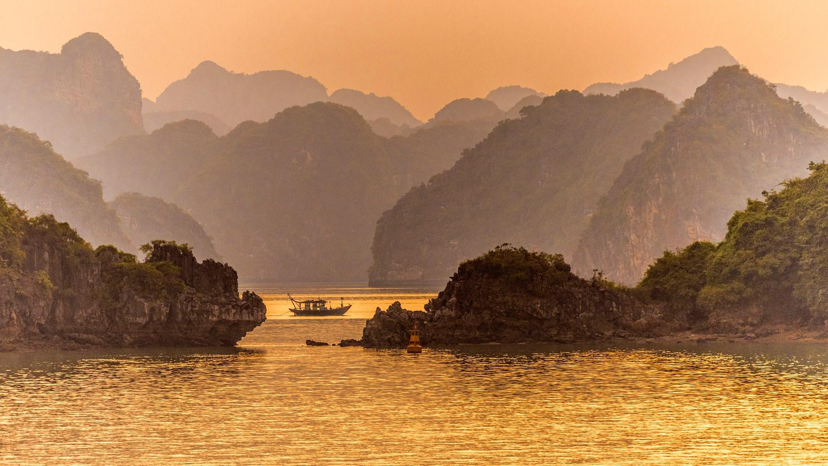
Thanks for watching & listening

